Slide 1
經濟部工業局109年度「AI 智慧應用新世代人才培育計畫」
NLP Natural Language Processing
自然語言處理

Slide 2
Sequence Data
的分析(1)
Time Series

Slide 3
Time Series
https://en.wikipedia.org/wiki/Time_series
一組按照時間發生先後順序進行排列的數據點序列。
通常一組時間序列的時間間隔為一恆定值（如1秒，5分鐘，12小時，7天，1年），因此時間序列可以作為離散時間數據進行分析處理。
時間序列廣泛應用於數理統計、信號處理、模式識別、計量經濟學、數學金融、天氣預報、地震預測、腦電圖、控制工程、航空學、通信工程以及絕大多數涉及到時間數據測量的應用科學與工程學。
Time Series Analysis
時間序列模型基本概念：AR, MA, ARMA, ARIMA 模型
https://mropengate.blogspot.com/2015/11/time-series-analysis-ar-ma-arma-arima.html
http://yongfeng.me/attach/time-series-analysis-zhang.pdf

Slide 4
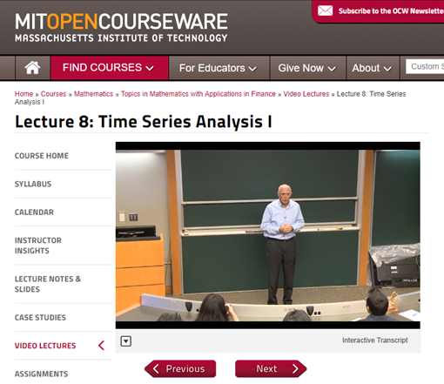
https://ocw.mit.edu/courses/mathematics/18-s096-topics-in-mathematics-with-applications-in-finance-fall-2013/video-lectures/lecture-8-time-series-analysis-i/

Slide 5
Deep Time Series Classification
預測股票每日最高價
空氣污染預測
地震預測
PM2.5預測
GDP預測
人口數預測

Slide 6
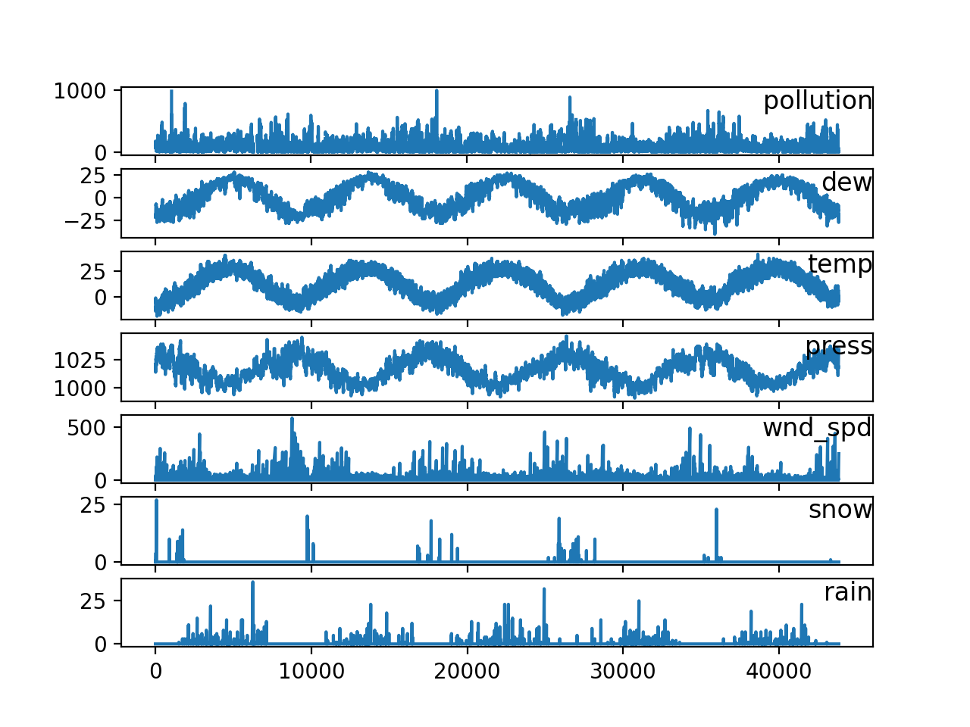
空氣污染預測
https://raw.githubusercontent.com/jbrownlee/Datasets/master/pollution.csv
Multivariate LSTM Forecast Model
https://machinelearningmastery.com/multivariate-time-series-forecasting-lstms-keras/
https://www.itread01.com/content/1544492764.html

Slide 7
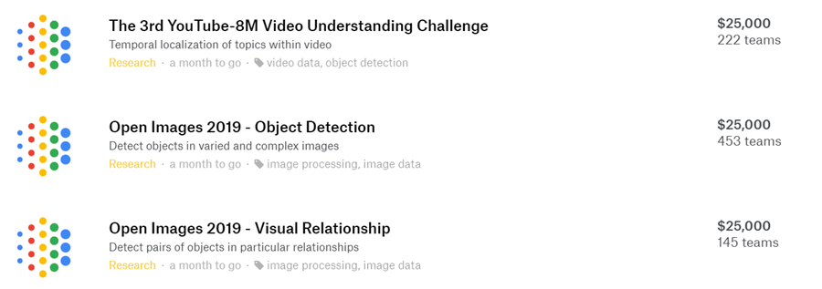
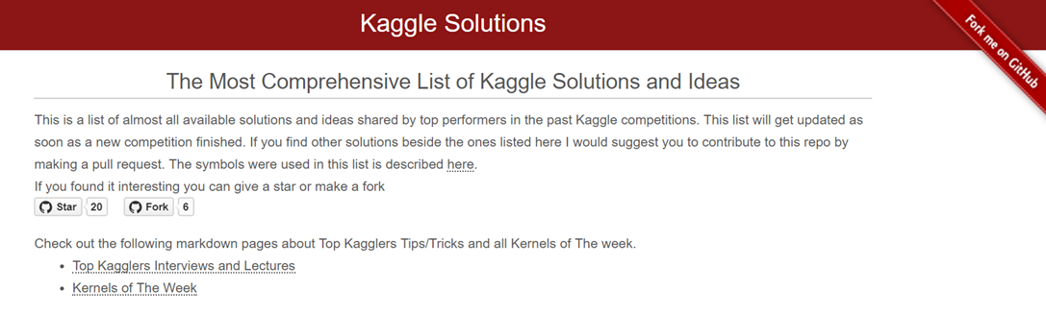
https://www.kaggle.com/
https://faridrashidi.github.io/kaggle-solutions/

Slide 8

https://www.kaggle.com/c/career-con-2019
https://www.kaggle.com/purplejester/pytorch-deep-time-series-classification
https://github.com/ammar1y/My-Solution-to-Help-Navigate-Robots-Competition
https://www.youtube.com/watch?v=ageh45rxyXU

Slide 9
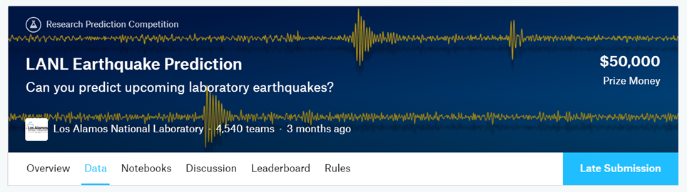
Kaggle Earthquake Prediction Challenge
https://www.kaggle.com/c/LANL-Earthquake-Prediction/data
https://github.com/Kaggle/kaggle-api
https://www.youtube.com/watch?v=TffGdSsWKlA
https://github.com/llSourcell/Kaggle_Earthquake_challenge
DEMO
Kaggle_challenges/LANL_Earthquake_Challenge_DNN_1D_CNN_LSTM_with_TPU.ipynb

Slide 10
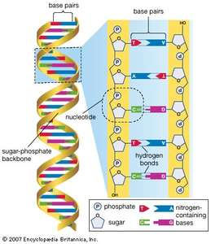
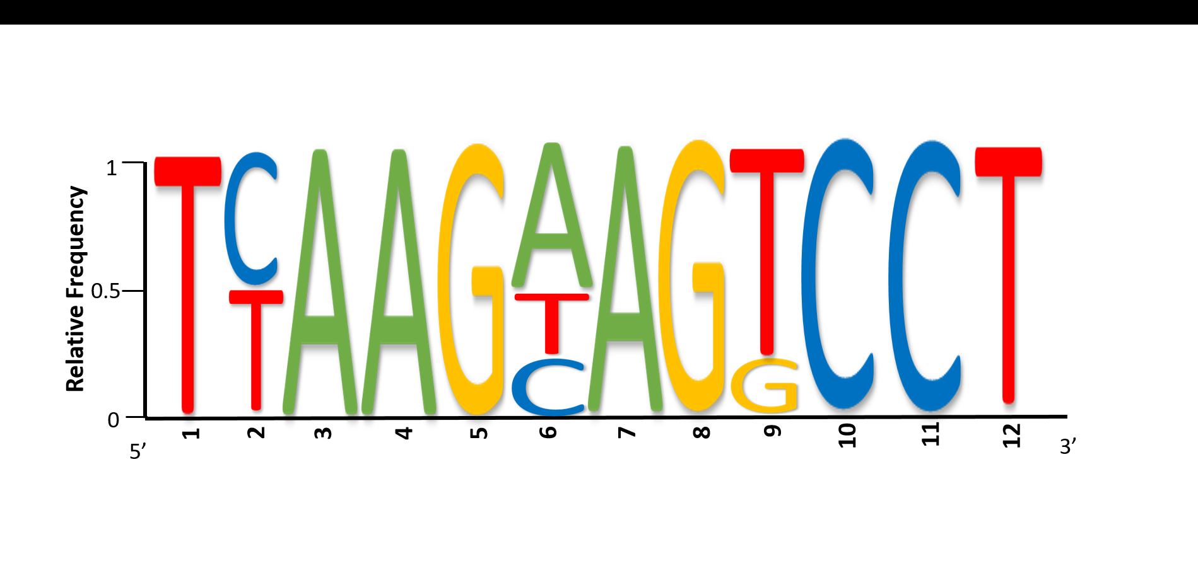
DNA Sequence Data Analysis
Working with DNA sequence data for ML
https://www.kaggle.com/thomasnelson/working-with-dna-sequence-data-for-ml

Slide 11
Sequence Data
的分析(2)
NLP

Slide 12
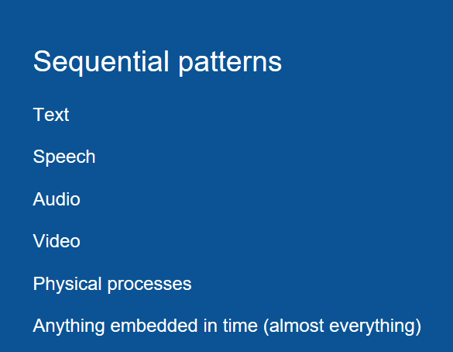
RNN for…..
列到序列翻譯（sequence to sequence translation），包括將語音轉為文字或翻譯不同語言
https://brohrer.mcknote.com/zh-Hant/how_machine_learning_works/how_rnns_lstm_work.html

Slide 13
NLP Natural Language Processing 自然語言處理
https://zh.wikipedia.org/wiki/自然語言處理
自然語言處理（Natural Language Processing，NLP）是人工智慧和語言學領域的分支學科。
此領域探討如何處理及運用自然語言；自然語言處理包括多方面和步驟，基本有認知、理解、生成等部分。
自然語言認知和理解是讓電腦把輸入的語言變成有意思的符號和關係，然後根據目的再處理。自然語言生成系統則是把電腦資料轉化為自然語言。
http://research.sinica.edu.tw/nlp-natural-language-processing-chinese-knowledge-information/

Slide 14
NLP應用
文字朗讀（Text to speech）/語音合成（Speech synthesis）
語音識別（Speech recognition）
中文自動分詞（Chinese word segmentation）
詞性標註（Part-of-speech tagging）
句法分析（Parsing）
自然語言生成（Natural language generation）
文字分類（Text categorization）
資訊檢索（Information retrieval）
資訊抽取（Information extraction）
文字校對（Text-proofing）
問答系統（Question answering）
機器翻譯（Machine translation）
自動摘要（Automatic summarization）
文字蘊涵（Textual entailment）
命名實體辨識（Named entity recognition）

Slide 15
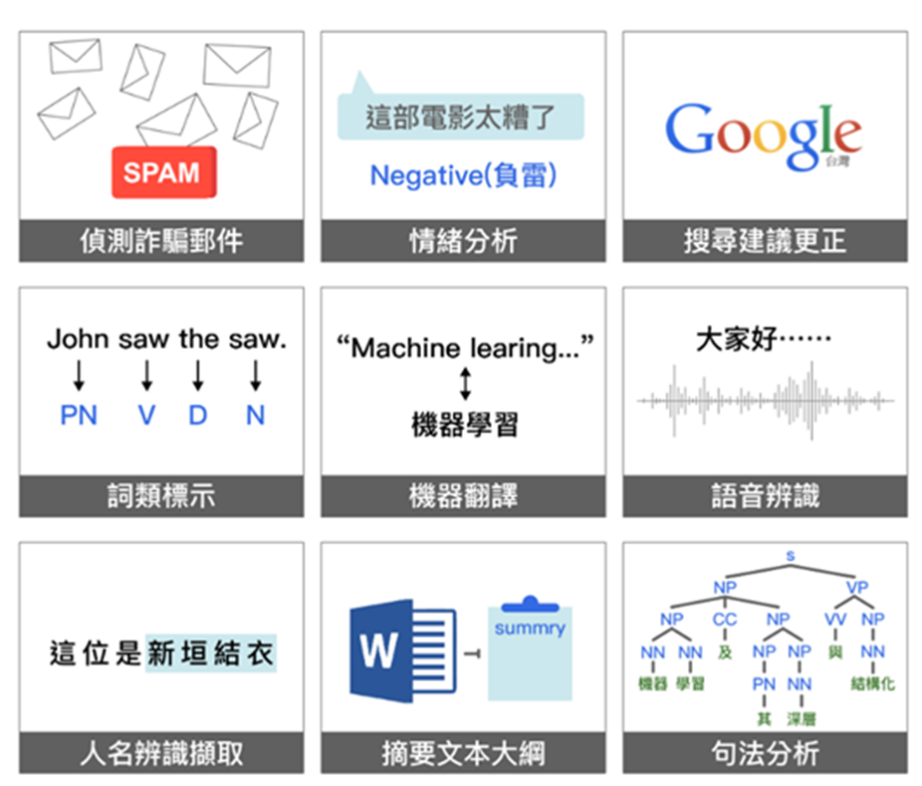

Slide 16
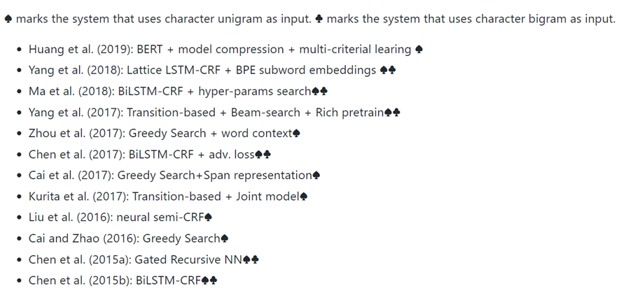
Chinese Word Segmentation中文分詞
Chinese word segmentation is the task of splitting Chinese text (a sequence of Chinese characters) into words.
'上海浦東開發與建設同步' → ['上海', '浦東', '開發', ‘與', ’建設', '同步']
https://github.com/sebastianruder/NLP-progress/blob/master/chinese/chinese_word_segmentation.md

Slide 17
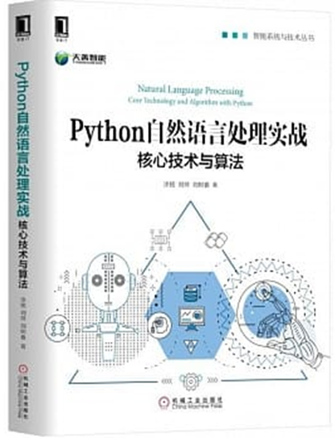
Chinese Word Segmentation中文分詞
chapter-3 中文分詞技術
chapter-4 詞性標注與命名實體識別
chapter-5 關鍵字提取
chapter-6 句法分析
chapter-7 文本向量化
chapter-8 情感分析
chapter-9 NLP中用到的機器學習演算法
chapter-10 基於深度學習的NLP演算法
https://github.com/nlpinaction/learning-nlp

Slide 18
Chinese Word Segmentation中文分詞
https://github.com/fxsjy/jieba
jieba
“結巴”中文分詞：做最好的 Python 中文分片語件
"Jieba" (Chinese for "to stutter") Chinese text segmentation: built to be the best Python Chinese word segmentation module.
支持繁體分詞
支持自訂字典
MIT 授權協議
import jieba
sent = '中文分詞是文本處理不可或缺的一步！'
seg_list = jieba.cut(sent, cut_all=True)
print('全模式：', '/ ' .join(seg_list))
seg_list = jieba.cut(sent, cut_all=False)
print('精確模式：', '/ '.join(seg_list))
seg_list = jieba.cut(sent)
print('預設精確模式：', '/ '.join(seg_list))
seg_list = jieba.cut_for_search(sent)
print('搜尋引擎模式', '/ '.join(seg_list))
支持三種分詞模式：
全模式，把句子中所有的可以成詞的詞語都掃描出來, 速度非常快，但是不能解決歧義；
精確模式，試圖將句子最精確地切開，適合文本分析；
搜索引擎模式，在精確模式的基礎上，對長詞再次切分，提高召回率，適合用於搜尋引擎分詞。

Slide 19
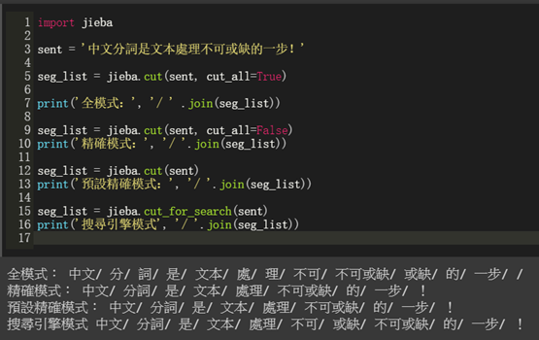
搜索引擎模式，在精確模式的基礎上，對長詞再次切分，提高召回率，適合用於搜尋引擎分詞。

Slide 20
詞性標註Part-of-speech tagging
http://terms.naer.edu.tw/detail/1678982/
字詞（word）是語言系統中具有獨立語意或扮演特定語法功能，
且可以自由使用的最小語言單位。
依據字詞在句法結構或語言形態上扮演的角色，
經由詞性分類賦予語句中每個字詞適當之詞性符號或標記的過程，
則稱為詞性標記（part-of-speech tagging，或稱POS tagging）。
隨著語言的不同，詞性分類的方式也有所差異。
基本上可分為動詞（verb）、名詞（noun）、形容詞（adjective）、副詞（adverb），以及其他類別，例如：代名詞（pronoun）、介係詞（preposition）、連接詞（conjunction）或感嘆詞（interjection）

Slide 21
詞性標註Part-of-speech tagging
http://terms.naer.edu.tw/detail/1678982/
詞性標記的範例
Tagging is the task of labeling (or tagging) each word in a sentence with its appropriate part of speech.
Tagging_VBG is_BEZ the_AT task_NN of_IN labeling_VBG (_( or_CC tagging_VBG )_) each_DT word_NN in_IN a_AT sentence_NN with_IN its_PP$ appropriate_JJ part_NN of_IN speech_NN ._.
VBG為動名詞或現在分詞，BEZ代表is，AT為冠詞，NN為名詞，IN為介係詞，CC為連接詞，DT為限定詞，PP$為所有格，JJ為形容詞。

Slide 22
詞性標註Part-of-speech tagging
!pip list | grep nltk
import nltk
from nltk import word_tokenize, pos_tag
nltk.download('punkt')
nltk.download('averaged_perceptron_tagger')
print(pos_tag(word_tokenize("I'm learning NLP")))
# [('I', 'PRP'), ("'m", 'VBP'), ('learning', 'VBG'), ('NLP', 'NNP')]

Slide 23
pos_tag load the Standard treebank POS tagger
1. CC Coordinating conjunction
2. CD Cardinal number
3. DT Determiner
4. EX Existential there
5. FW Foreign word
6. IN Preposition or subordinating conjunction
7. JJ Adjective
8. JJR Adjective, comparative
9. JJS Adjective, superlative
………………………….
請參閱https://blog.csdn.net/fxjtoday/article/details/5841453

Slide 24
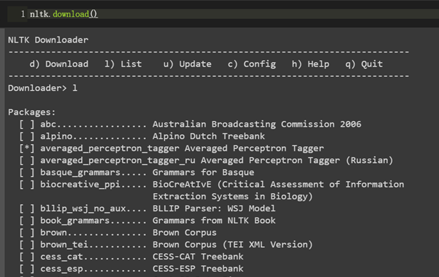
詞性標註Part-of-speech tagging

Slide 25
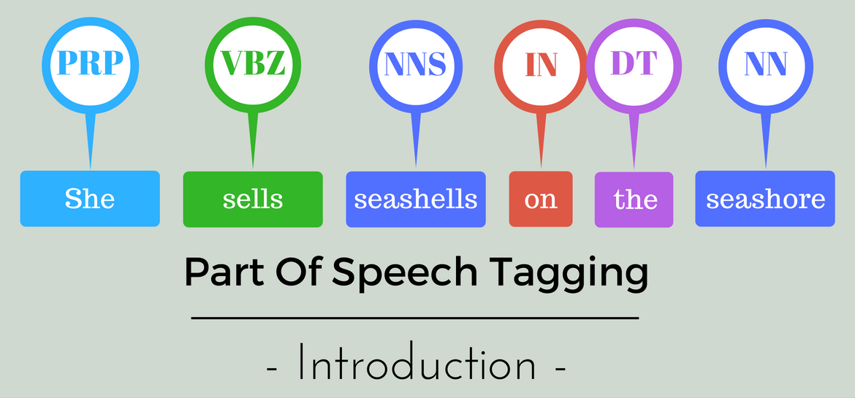
詞性標註Part-of-speech tagging
Complete guide for training your own Part-Of-Speech Tagger
https://nlpforhackers.io/training-pos-tagger/

Slide 26
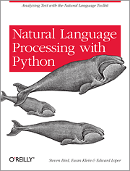
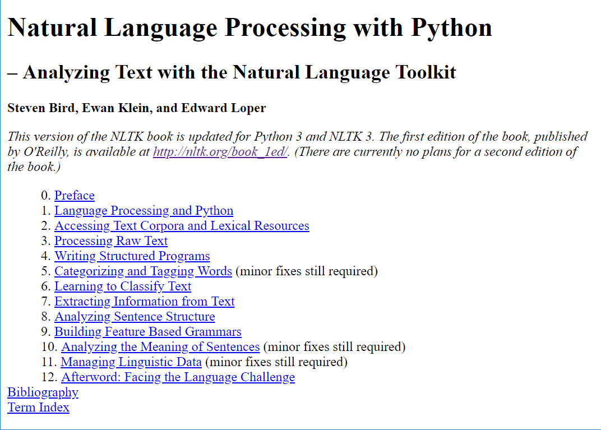
詞性標註Part-of-speech tagging
http://www.nltk.org/book/

Slide 27
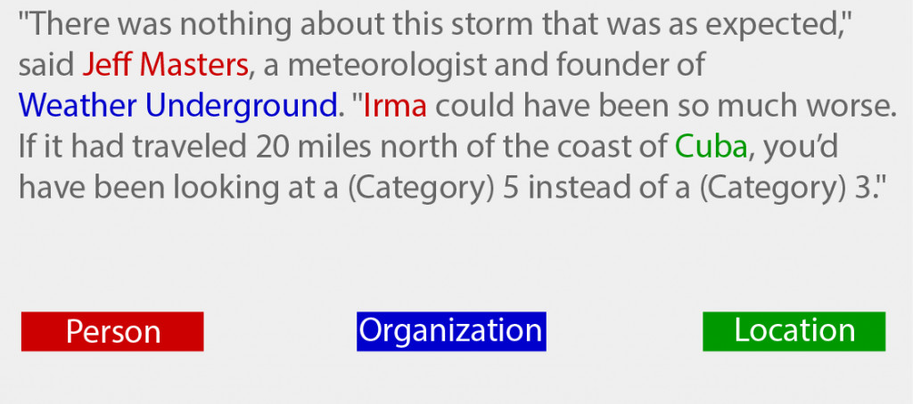
命名實體識別(Named Entity Recognition, NER)
在句子的序列中，定位並識別人名、地名、機構名等任務。
圖片來源：https://blog.paralleldots.com/data-science/named-entity-recognition-milestone-models-papers-and-technologies/
https://ithelp.ithome.com.tw/articles/10209418

Slide 28
Text classification 文本分類
詞嵌入向量化：word2vec, FastText等等
卷積神經網路特徵提取：Text-CNN, Char-CNN等等
上下文機制：Text-RNN， BiRNN， RCNN等等
記憶存儲機制：EntNet， DMN等等
注意力機制：HAN等等

Slide 29
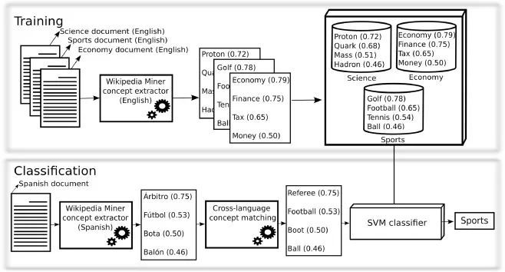
text classification 文本分類
傳統機器學習時代的主流分類器:Naive Bayes，Maximum Entropy， K-NN，和SVM。
經典特徵模型：經典距離定義模型Vector Space Model（Rocchio）， N-grams等等。

Slide 30
Text classification 文本分類
詞嵌入向量化：word2vec, FastText等等
卷積神經網路特徵提取：Text-CNN, Char-CNN等等
上下文機制：Text-RNN， BiRNN， RCNN等等
記憶存儲機制：EntNet， DMN等等
注意力機制：HAN等等

Slide 31
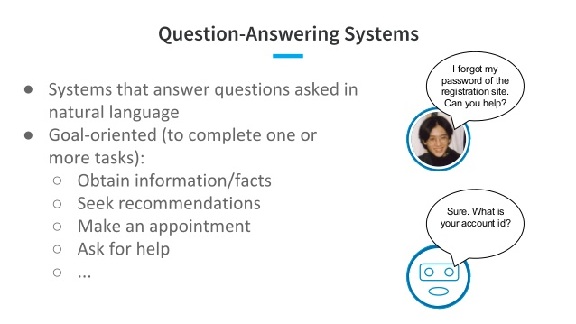
Question-Answering system 智能問答
[AAAI 2019 tutorial] End-to-end goal-oriented question answering systems
https://www.slideshare.net/QiHe2/aaai-2019-tutorial-endtoend-goaloriented-question-answering-systems

Slide 32
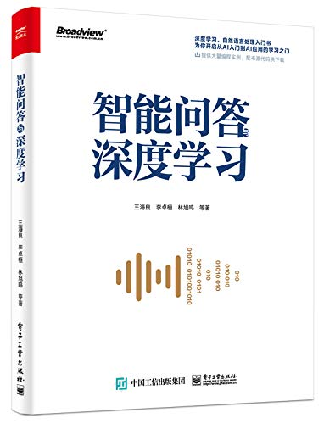
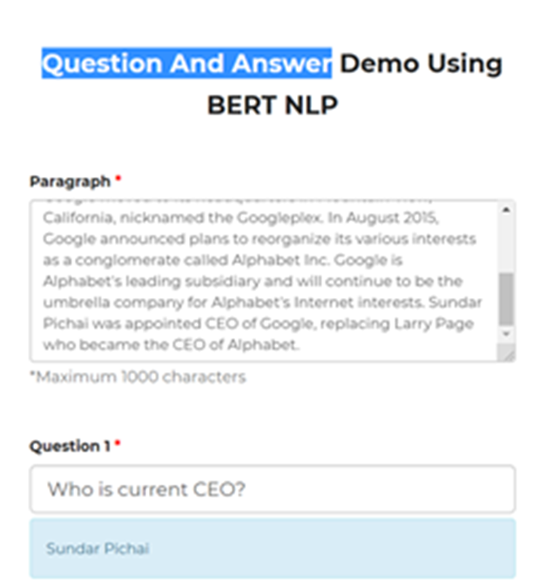
Question-Answering system 智能問答
https://github.com/l11x0m7/book-of-qna-code
智能問答與深度學習
王海良, 等 電子工業出版社
2018-11-01
https://www.tenlong.com.tw/products/9787121349218
https://www.pragnakalp.com/demos/BERT-NLP-QnA-Demo/

Slide 33
NLP Transfer Learning 遷移學習
面向文本分類的通用語言模型微調
Universal Language Model Fine-tuning for Text Classification
Jeremy Howard & Sebastian Ruder
https://arxiv.org/abs/1801.06146
https://kknews.cc/code/6qqggj3.html
https://medium.com/mlreview/understanding-building-blocks-of-ulmfit-818d3775325b
Inductive transfer learning has greatly impacted computer vision, but existing approaches in NLP still require task-specific modifications and training from scratch.
We propose Universal Language Model Fine-tuning (ULMFiT), an effective transfer learning method that can be applied to any task in NLP, and introduce techniques that are key for fine-tuning a language model.
Our method significantly outperforms the state-of-the-art on six text classification tasks, reducing the error by 18-24% on the majority of datasets. Furthermore, with only 100 labeled examples, it matches the performance of training from scratch on 100x more data. We open-source our pretrained models and code.

Slide 34
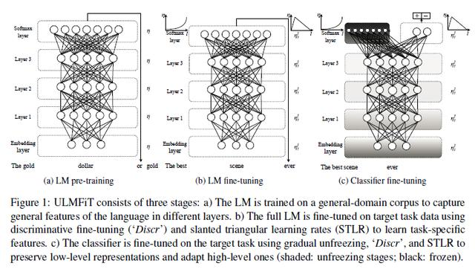

Slide 35
機器翻譯 Machine Translation
Transformer(2017)
BERT(2018)
XLNet(2019)
ELMO, BERT, GPT
https://www.youtube.com/watch?v=UYPa347-DdE

Slide 36
Seq2Seq(2014)

Slide 37
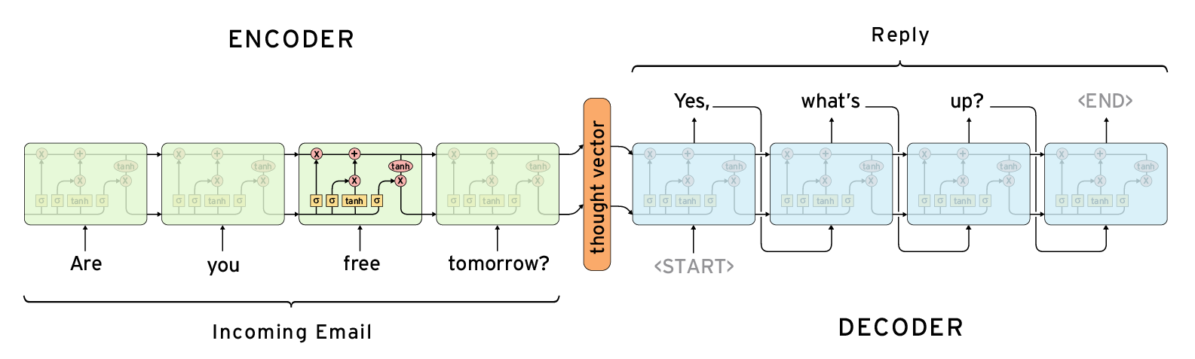
Sequence to Sequence 是由 Encoder 與 Decoder 兩個 RNN 構成
運作原理:當看到一段話時，會先將這句話理解吸收，再根據我們理解的內容說出回覆，Sequence to Sequence 就是在模擬這個過程。
https://zake7749.github.io/2017/09/28/Sequence-to-Sequence-tutorial/#Sequence_to_Sequence

Slide 38
Google Transformer(2017)
Attention Is All You Need
Ashish Vaswani, Noam Shazeer, Niki Parmar, Jakob Uszkoreit, Llion Jones, Aidan N. Gomez, Lukasz Kaiser, Illia Polosukhin
(Submitted on 12 Jun 2017 (v1), last revised 6 Dec 2017 (this version, v5))
The dominant sequence transduction models are based on complex recurrent or convolutional neural networks in an encoder-decoder configuration. The best performing models also connect the encoder and decoder through an attention mechanism.
We propose a new simple network architecture, the Transformer, based solely on attention mechanisms, dispensing with recurrence and convolutions entirely.
Experiments on two machine translation tasks show these models to be superior in quality while being more parallelizable and requiring significantly less time to train. Our model achieves 28.4 BLEU on the WMT 2014 English-to-German translation task, improving over the existing best results, including ensembles by over 2 BLEU. On the WMT 2014 English-to-French translation task, our model establishes a new single-model state-of-the-art BLEU score of 41.8 after training for 3.5 days on eight GPUs, a small fraction of the training costs of the best models from the literature. We show that the Transformer generalizes well to other tasks by applying it successfully to English constituency parsing both with large and limited training data.

Slide 39
NLP學習資源

Slide 40
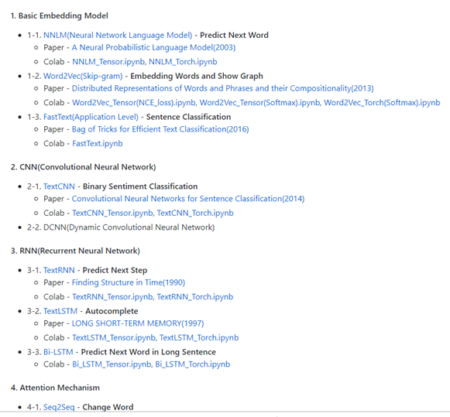
https://github.com/graykode/nlp-tutorial
讚

Slide 41
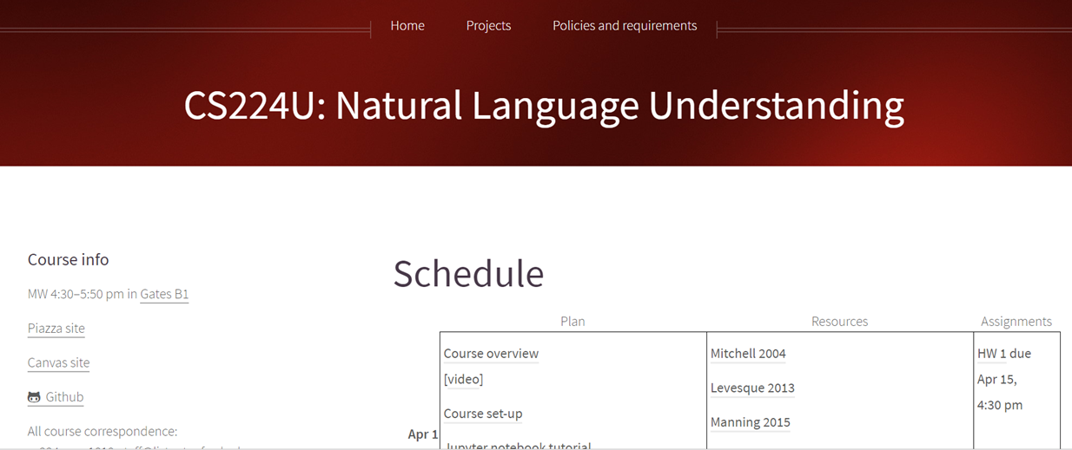
http://web.stanford.edu/class/cs224u/index.html
讚
https://github.com/cgpotts/cs224u/

Slide 42
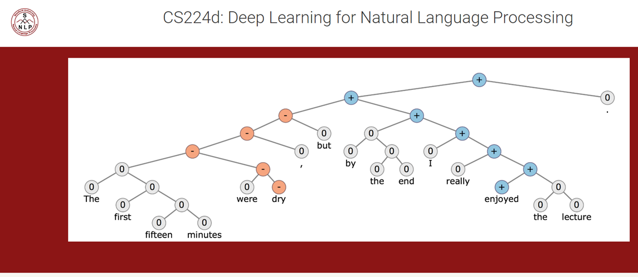
http://cs224d.stanford.edu/

Slide 43
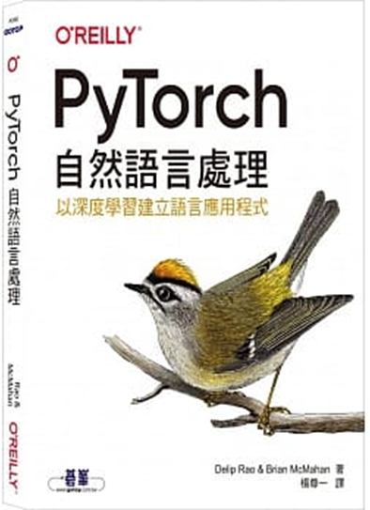
讚
第1章 介紹
第2章 傳統 NLP 簡介
第3章 神經網路的基本元件
第4章 自然語言處理的前饋網路
第5章 詞崁入與型別
第6章 自然語言處理序列模型
第7章 自然語言處理的中間序列模型
第8章 自然語言處理的進階序列模型
第9章 經典、前沿、下一步
PyTorch自然語言處理：以深度學習建立語言應用程式
Natural Language Processing with PyTorch
作者： Delip Rao, Brian McMahan
譯者： 楊尊一
出版社：歐萊禮
出版日期：2019/06/28
https://github.com/joosthub/PyTorchNLPBook

